Slide 1
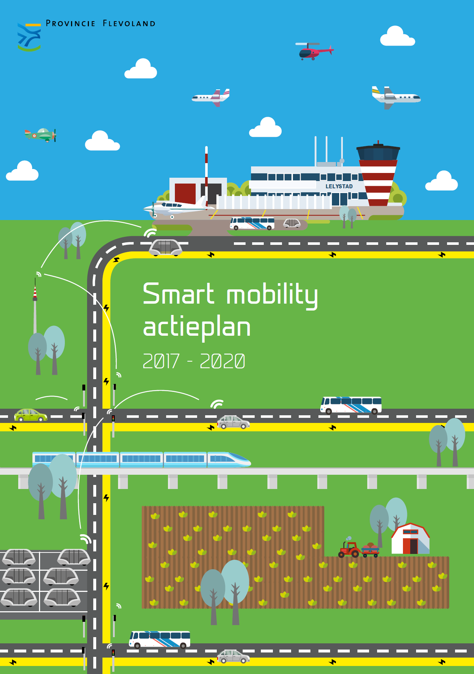
Smart Mobility Flevoland Amsterdam Logistics Update 27 november 2017

Slide 2
Smart Mobility Flevoland
Martin Visser
Projectmanager

Slide 4
Mobiliteitsvisie
De Droom: U wordt gereden
In 2030 is Flevoland de eerste provincie met zelfrijdende voertuigen. Deze voorsprong dankt Flevoland aan het rechte wegenpatroon; een ideaal living lab voor zelfsturende auto’s.

Slide 5
Waarom Smart Mobility
Groeiende vraag naar mobiliteit, impact op leefomgeving
Versterking bereikbaarheid, veiligheid en leefbaarheid
Inzet Smart Mobility) dient niet alleen bereikbaarheid, ook economische ontwikkelingen worden versterkt

Slide 6
Smart Mobility in Flevoland
We richten ons op unieke kansen in Flevoland
Ontwikkelkansen rond Lelystad Airport en Flevokust
Wil om te vernieuwen (jonge innovatieve bevolking)
Specifieke weginfrastructuur en landelijk gebied

Slide 7
Samen sta je sterker
Actief participeren in MRA (ambtelijk en bestuurlijk)
Samenwerking met andere overheden
Maar ook: marktpartijen met baanbrekende ideeën en kennisinstellingen zijn meer dan welkom!

Slide 8
Vitaal platteland
Nijpend probleem bereikbaarheid en voorzieningen
Living learning labs op het platteland
Kennisuitwisseling met overheden en marktpartijen
Themagroep MRA Smart Mobility - MaaS Rural?

Slide 9
Evenementen
Evenementen Walibi (De Opwekking, Defqon, Lowlands en Frightnights) en Floriade 2022
Crowd- en verkeersmanagement
Samenwerking overheden, organisatoren en marktpartijen

Slide 10
Talking Flevoland
Rijksproject Talking traffic: in Nederland 1200 intelligente verkeersregelinstallaties
Flevoland neemt deel in MRA-verband
Realisatie intelligente VRI’s in komende jaren

Slide 11
LAB Testcentrum
Testcentrum zelfrijdende en connected voertuigen
In combinatie met LAB, de Larserweg en de A6
Samenwerking Flevoland, Lelystad, LAB en TASS / IDIADA
Veel potentie aantrekken bedrijven en kennisinstellingen

Slide 12
Flypod
Hoogwaardige, zelfrijdende busverbinding tussen Station Lelystad en Airport Lelystad
Past bij Lelystad Airport, LAB en LAB-testcentrum
Ervaringen Wepod doortrekken?

Slide 13
Smart Energy
50% CO₂-uitstoot Flevoland door verkeer
60% energie Flevoland duurzaam opgewekt (wind en zon)
Elektrificeren auto is logische vervolgstap
Deelname MRA-E

Slide 14
Logistieke innovatie
SAAL (weg en spoor), Maritieme kustontwikkeling en Airport Lelystad: belangrijk logistiek centrum
I.c.m. testomgeving zelfrijdende en connected voertuigen, stimuleren uittesten nieuwe logistieke oplossingen

Slide 15
Logistieke innovatie
Ontwikkeling apps LAB voor slim combineren vracht en keuzes routes en tijd
Innovatieve bouwlogistiek, bijvoorbeeld voor de Floriade (hubs materiaal, materieel en personeel)

Slide 16
Logistieke innovatie
Flevoland: de wereld aan kansen ook voor logistieke vernieuwing!
Amsterdam-Lelystad Airport, Lelystad Airport Businesspark en Flevokust

Slide 18
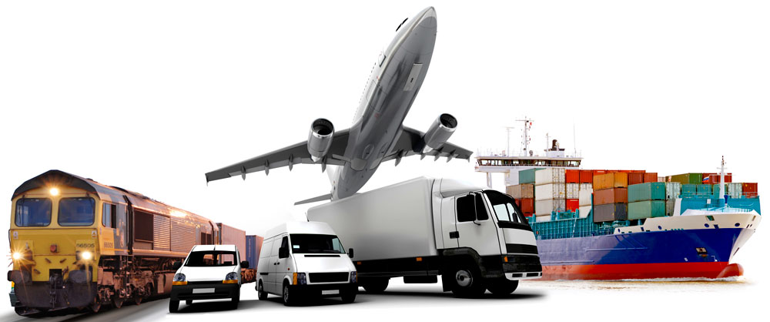
PAKT U DIE KANS?

